Slide 1
2DGP
1인 프로젝트
3차 발표 제안서

Slide 2

계획 일정
1 주차 | 리소스 및 구현 방법 선택 | 그에 맞는 리소스 (사운드,캐릭터칩) 구하기 맵 배치 구성 작성
2 주차 | 기본 U/캐릭터/맵 | 기본 UI 제작 (로비 화면) 1스테이지 맵 구현 캐릭터 이동 구현
3 ~ 4 주차 | 특수 능력 /물리효과/오브젝트 구현 | 캐릭터 특수 능력 구현 맵의 물리효과 구현(길이 없는 부분에 있으면 떨어짐) 오브젝트 구현
4~ 5주차 | 몬스터 /함정 구현 | 1. 부족한점 보완
6~7 주차 | 몬스터 및 스테이지 이동 구현 | 스테이지 클리어 시 다음 스테이지로 넘어가는 시스템 구현 블록 재생 추가 몬스터 1,2 / 함정시스템
8 ~ 9 주차 | 맵 최종 /사운드 적용 | 1. 3(혹은3, 4) 스테이지 구현 2. 효과음 및 사운드 적용
10주차 | 마무리 작업 | 버그수정

Slide 3
구현 현황
1 주차 | 리소스 및 구현 방법 선택 | 그에 맞는 리소스 (사운드,캐릭터칩) 구하기 맵 배치 구성 작성
2 주차 | 기본 UI /캐릭터/맵 | 기본 UI 제작 90% 1스테이지 맵 구현 캐릭터 이동 구현 70%
3 ~ 4 주차 | 특수 능력 /물리효과/ 오브젝트 구현 | 캐릭터 특수 능력 구현 맵의 물리효과 구현(벽 충돌체크) 오브젝트 구현 (아이템,사다리,봉) 80%
4~ 5주차 | 몬스터 /함정 구현 | 1. 게임 클리어 상태 제작 부족한점 보완 (파일 분할 및 코드정리) 사다리 오브젝트

Slide 4
구현 현황
6 ~ 7주차 | 몬스터 및 스테이지 이동 구현 | 스테이지 클리어 시 다음 스테이지로 넘어가는 시스템 구현 블록 재생 추가 몬스터 1/ 함정시스템 몬스터 2 40%
8 ~ 9 주차 | 맵 최종 /사운드 적용 | 1. 3(혹은3, 4) 스테이지 구현 80% 2. 효과음 및 사운드 적용
10주차 | 마무리 작업 | 버그수정 40%

Slide 5

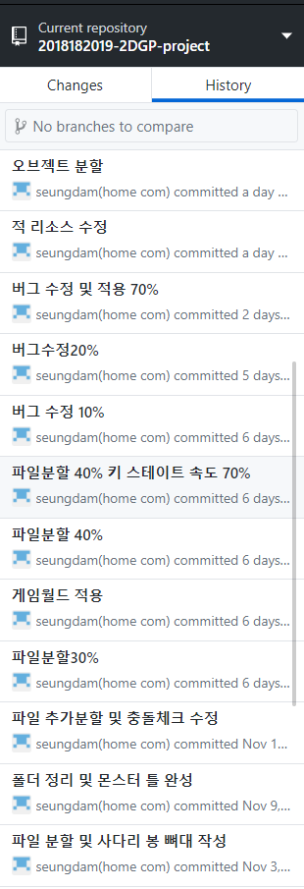
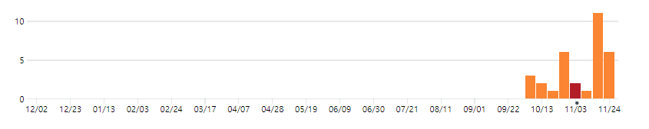
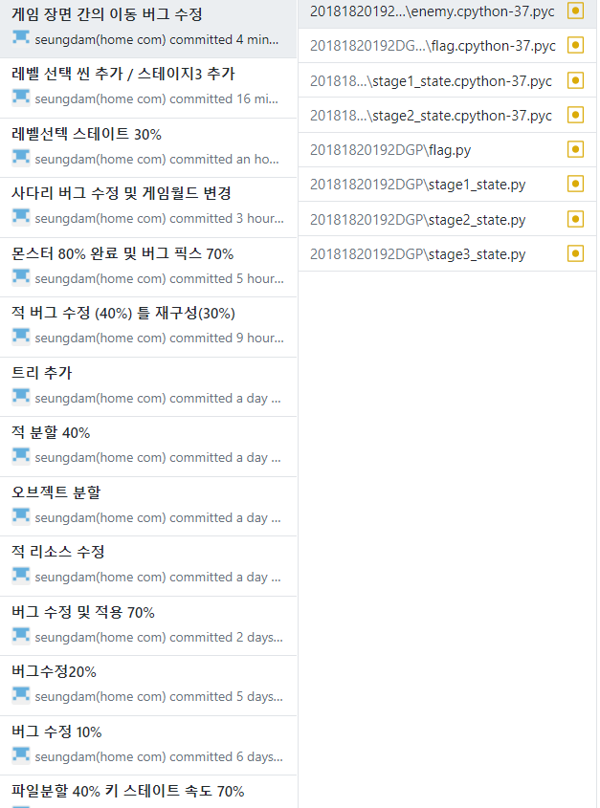
주차 | 횟수
1 | 3
2 | 2
3 | 1
4 | 6
5 | 2
6 | 1
7 | 11
8 | 6
히스토리 및 커밋 그래프

Slide 6

게임 데모 영상

